Slide 1
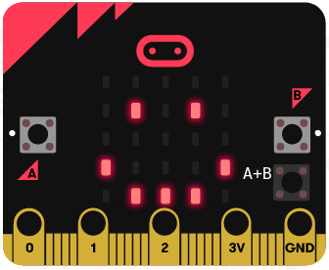
Micro:bit

Slide 2
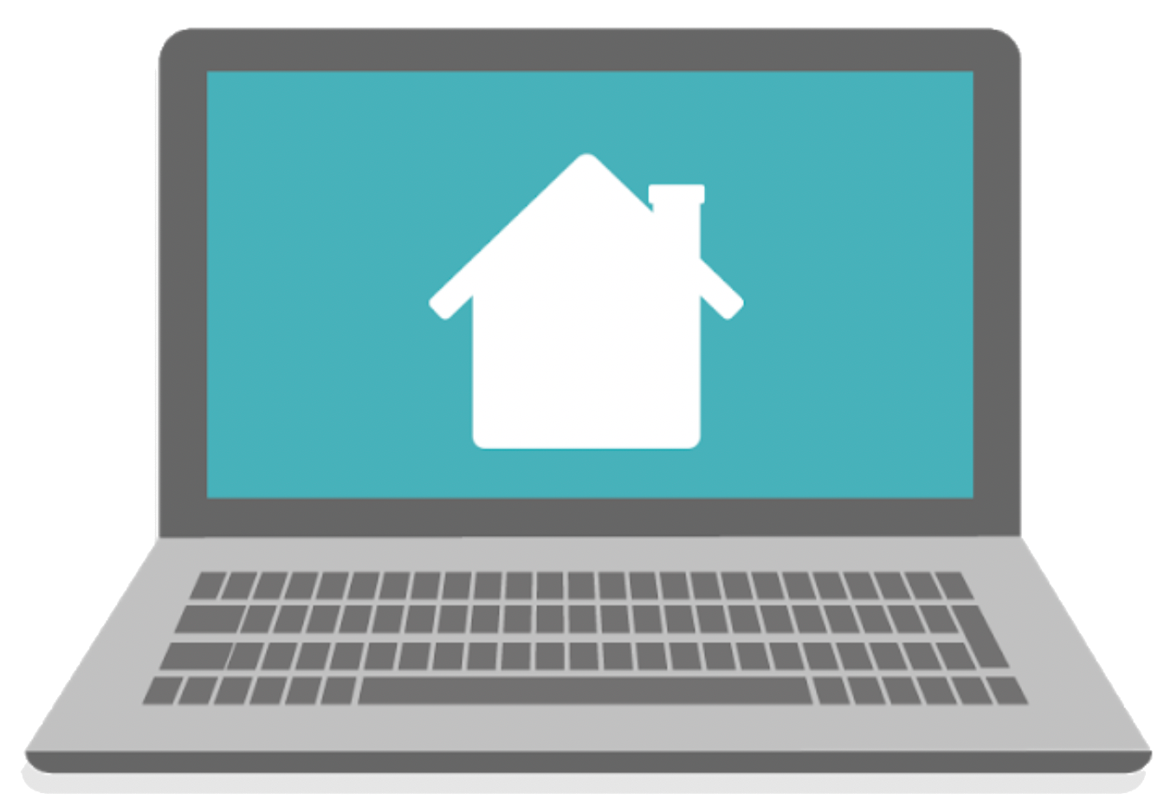
Pierre Lachance
Marc-André Mercier
Raoul Kamga
Lien vers la présentation Web : http://recit.org/ul/qii
Pour plus de détails : recitmst.qc.ca
Notes:
Lien vers la présentation téléchargeable PDF : http://recit.org/ul/qii ou https://docs.google.com/presentation/d/1G81KtP7E8_aXX2Xn8GsGkwXFH0XZfO7CrPXzFLd5D7U/edit?usp=sharing
Document collaboratif pour notes de la rencontre : https://docs.google.com/document/d/1PQGW122I-KYND1M6ElZRyRo65aYEO-47J8Xug0OSaGQ/edit?usp=sharing

Slide 3
Qui êtes-vous ?
MERCI!
Formulaire à compléter
Notes:
Formulaire d’informations des participants : https://forms.gle/JzUrVvY4PkzkK74RA

Slide 4
LES RENDEZ-VOUS VIRTUELS PRINTANIERS DU RÉCIT!
Enseigner à distance!
Pour plus de détails : recit.qc.ca
Notes:
Lien vers les rendez-vous virtuels printaniers du RÉCIT à venir : http://recit.qc.ca/nouvelle/rdv-virtuels-printaniers-du-recit-se-former-a-distance/

Slide 5
L’équipe du RÉCIT MST est disponible
du 19 mai au 5 juin
de 13 h 30 à 15 h 00.
Place your screenshot here
Lien vers notre salle de vidéoconférence
https://meet.jit.si/RECITMSTDistance
Notes:
Salle de vidéoconférence : https://meet.jit.si/RECITMSTDistance

Slide 6
Plan de la rencontre
Bienvenue
Qui êtes-vous?
Présentation de Micro:bit
Défis : Activités Micro:bit (version modifiable)
Essayer ces défis dans l’interface de MakeCode
Poser vos questions dans le clavardage ou ouvrir notre micro/caméra pour ce faire
Partager vos tests dans le clavardage
Nous partagerons notre écran pour nos explications
Avez-vous des idées d’utilisations avec vos élèves?
Retour
Notes:
Application MakeCode https://makecode.microbit.org/
Document collaboratif de la rencontre : https://docs.google.com/document/d/1PQGW122I-KYND1M6ElZRyRo65aYEO-47J8Xug0OSaGQ/edit?usp=sharing

Slide 7
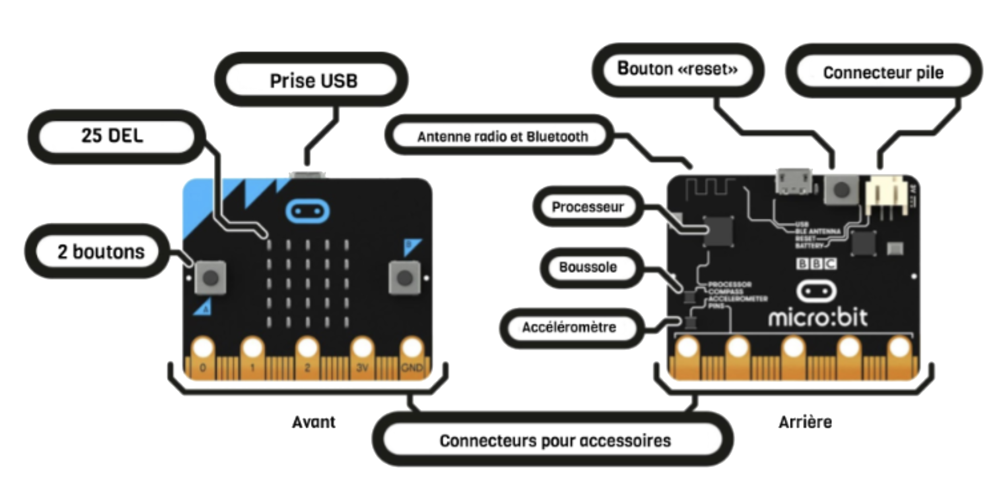

Slide 8
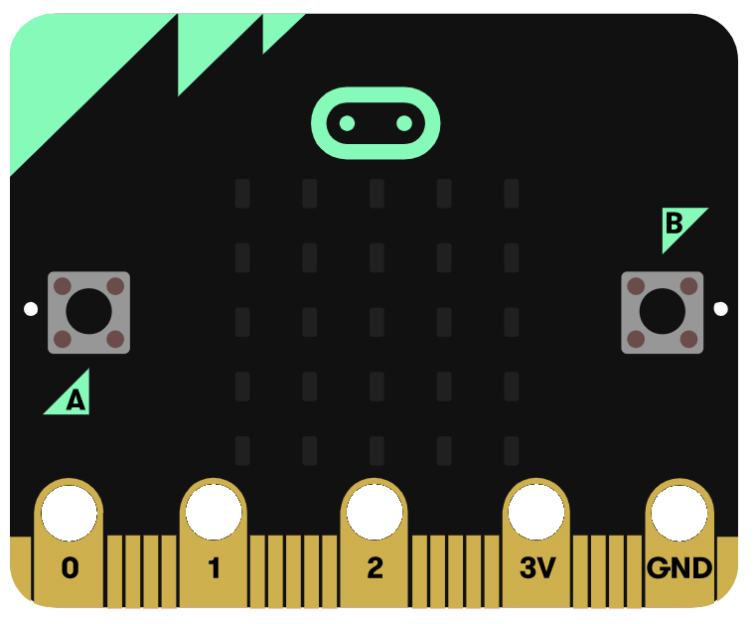
Micro:bit - Activités
Ouvrir ce document et essayer les défis proposés (selon votre niveau d’aisance dans l’outil).
DÉBUTANTS, INTERMÉDIAIRES, AVANCÉS
Notes:
Document des activités et défis de la formation : https://docs.google.com/presentation/d/1202uBqv542H9-bthPr_lof7kDZ3s39DSytWerxfzQ5s/edit?usp=sharing
Aller à l’outil MakeCode https://makecode.microbit.org/

Slide 9
Retour sur les expérimentations
Idées de projets avec vos élèves?
À propos des documents
À propos de l’outil MakeCode
...
Notes:
Application MakeCode https://makecode.microbit.org/

Slide 10
L’équipe du RÉCIT MST est disponible
du 19 mai au 5 juin
de 13 h 30 à 15 h 00.
Place your screenshot here
Lien vers notre salle de vidéoconférence
https://meet.jit.si/RECITMSTDistance
Notes:
Salle de vidéoconférence : https://meet.jit.si/RECITMSTDistance

Slide 11
MERCI !
Questions?
equipe@recitmst.qc.ca
Page Facebook
Twitter
Chaîne Youtube
Ces formations du RÉCIT sont mises à disposition, sauf exception, selon les termes de la licence Licence Creative Commons Attribution - Pas d’Utilisation Commerciale - Partage dans les Mêmes Conditions 4.0 International.

